Slide 1
Stellingen eenzaamheid
Gräbner, Hechtermans, Kir, Lammens, Nelles, Perelka & Vandebeek

Slide 2
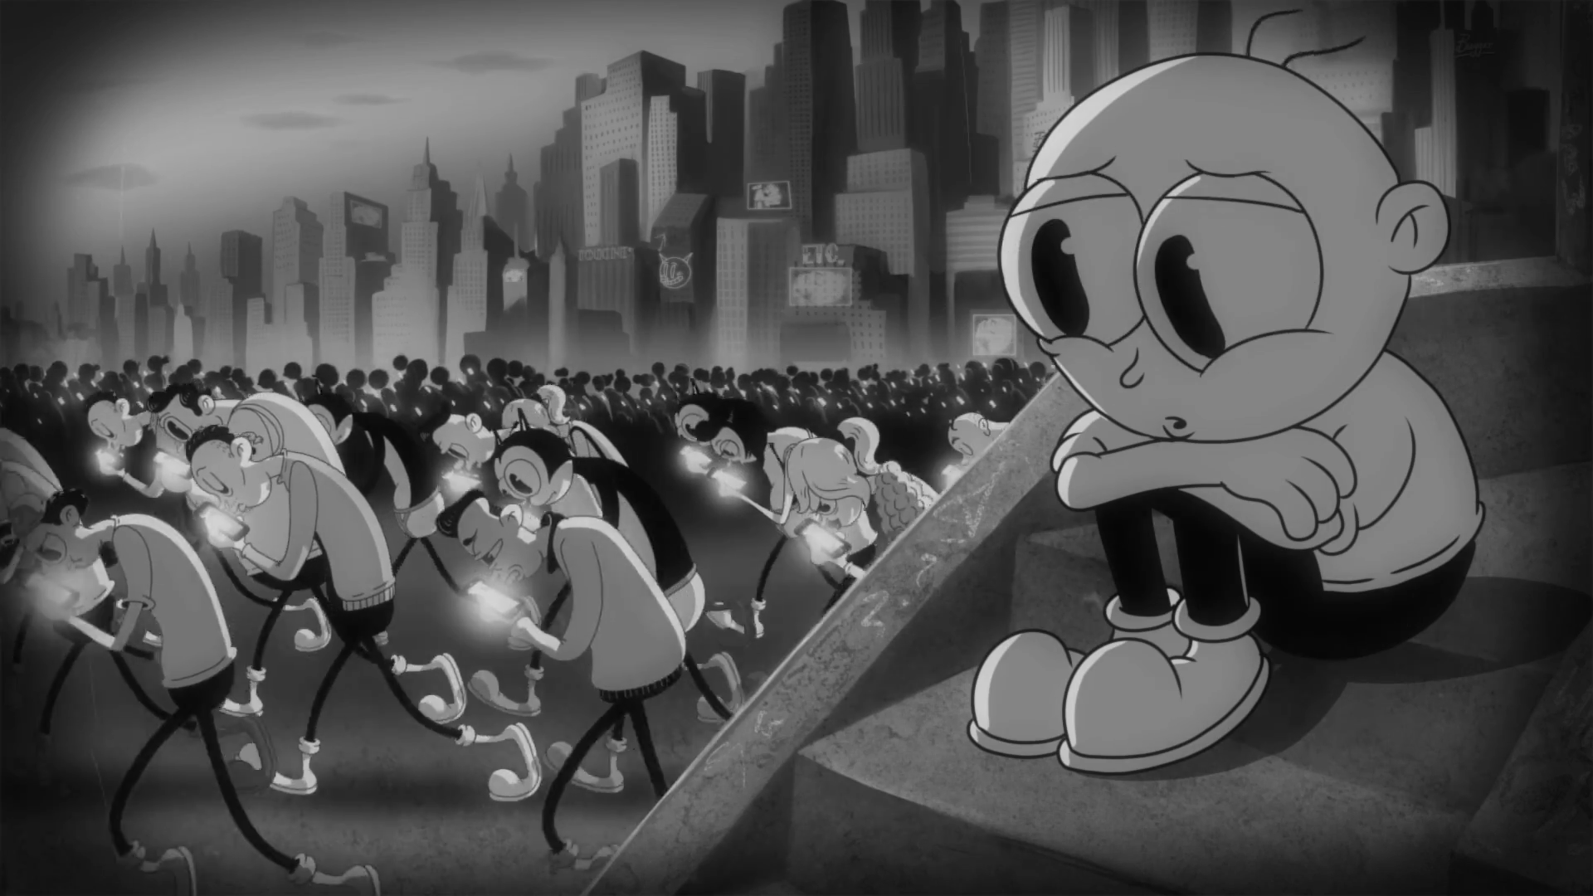
Stelling 1: Sociale media en eenzaamheid zijn met elkaar verbonden.

Slide 3
Stelling 2: Eenzaam zijn staat gelijk aan alleen zijn.

Slide 4
Stelling 3: Eenzaamheid is subjectief.

Slide 5
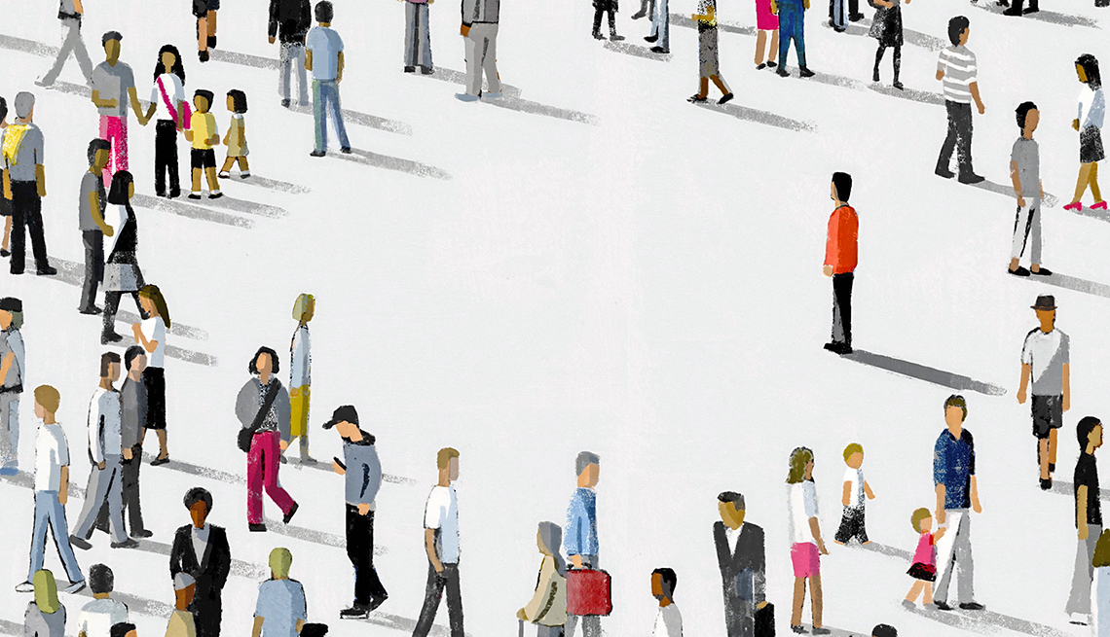
Stelling 4: Eenzaamheid komt veel voor.

Slide 6
Stelling 5: Sociale personen kunnen niet eenzaam zijn.

Slide 7
Stelling 6: Als je eenzaam bent, mag je er niet over praten.

Slide 8
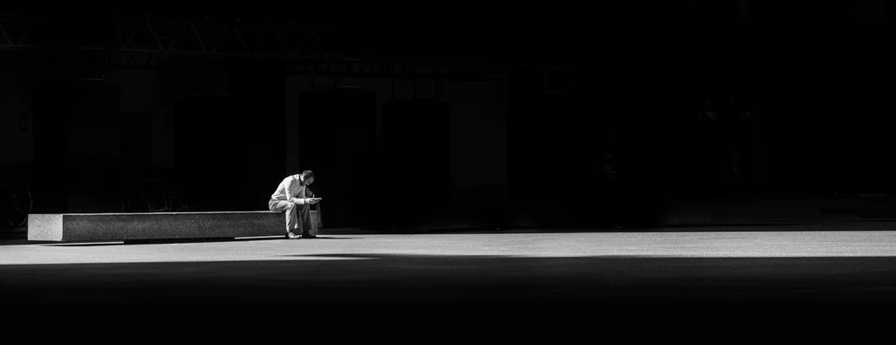
Stelling 7: Eenzaamheid is niets ernstig.

Slide 9
Stelling 8: Je kan aan een persoon zien dat die eenzaam is.

Slide 10
Stelling 9: Eenzaam zijn is normaal.

Slide 11
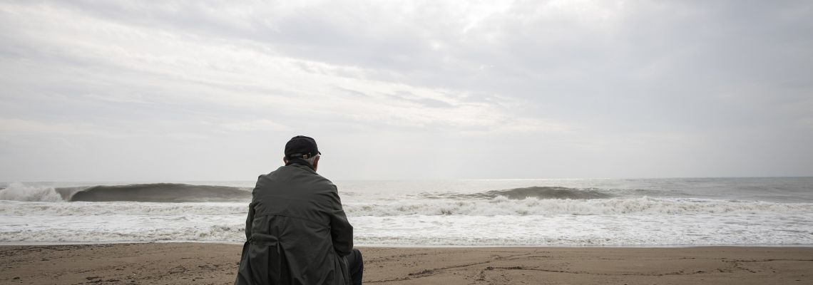
Stelling 10: Eenzaam zijn betekent weinig zelfvertrouwen hebben.

